Slide 1
Idrett og bærekraft i gjenåpning av Norge!
Notes:
Hei alle sammen,
Tusen takk for at jeg fikk komme her i dag! Så spennende å bli invitert til anleggskonferansen å få snakke for denne forsamlingen her!
Mitt navn er Trine Skarstein Dalland, Jeg er daglig leder i Norges Håndballforbund Region Vest
Kort om meg selv: NHF – meg - søsken – foreldre – familie- idrett – lokalmiljø - anlegg – betydning for oppveksten –
Jeg har fått i bestilling å snakke om Idrett og bærekraft i gjenåpningen av Norge.
For meg handler dette om to sider av sammen sak. Jeg brenner for idretten og jeg brenner for bærekraft!

Slide 2
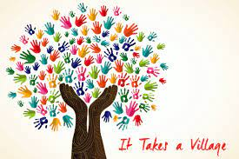
«It takes a village to raise a child,”
«It takes a village to raise a child,” heter det i et afrikansk uttrykk.
Det trengs et helt samfunn for å oppdra et barn!
Et helt samfunn av mennesker må sørge for og samhandle positivt for barn skal få oppleve og vokse opp i et trygt og sunt miljø.
Det er sammen styrker vi enkeltmenneske!!
Vær noens samfunn! - i ditt lokalmiljø - i kommune - TA ANSVAR!
Notes:
Dette er det idretten har vært og er og det skal fortsette å den være i fremtiden. Det er dette vi skal, styrke aktivitet og anlegg. Under trygge rammer som gir oss gode og veldreven lokalsamfunn.
Kan vi klare det? Klart vi kan!
Vi har erfaring, vi har kompetanse og kunnskap. Jeg mener vi har ressursene også. Men vi trenger å bedre på beslutte, støtte hverandre og prioritere! Dette er investering i lokalmiljø og videreutvikling av tettsteder, byer, kommuner – JA, faktisk av vestland fylke!
Klarer vi sammen å ivareta barn, unge og voksne og kanskje rekruttere noen flere til idrettsbevegelsen
Så klarer vi å inkludere flere til deltakelse og skape aktive og gode samfunn rundt oss!

Slide 3
Med hjerte på rett sted
Vi må lytte:
til idrettslag, medlemmer, ledere og aktive
til idrettsråd og særforbund
til bekymringer og utfordringer hos idrettsbevegelsen og anleggseier.
Vi har handlingsrom - vi må tørre å bruke det!
Det er når vi kjenner på utfordringer og smerten – grupper sliter - vi ser det trengts beslutninger - da vi MÅ vi handle - sammen!!
Mindre byråkrati og mer handling
Kan vi være enig om å ha hjerte på rett sted;
politikerne
anleggseiere
idrettsbevegelsen
Det må brukes RÅ KRAFT – hjertemusken!
Notes:
Med hjerte på rett sted - Vil være min inngang til innlegget mitt. Det betyr at jeg ønsker at formidling min i dag skal komme mest fra hjerte!
Så må jeg selvfølgelig også bruke sunn fornuft, samt en dose kunnskap og kompetanse .
For at vi skal kunne ta dette temaet på alvor mener jeg bestemt at engasjementet må komme fra hjerte – vi må mene noe med det vi holder på med!
Vi må ha lyst til å gjøre en forskjell – vi må tørre å bruke stemmene våre- snakke høyt og tydelig og ta kampen for idrett- og aktivitetsanlegg!
Hvor det trengs ekstra innsats – hvor skal vi samarbeide? Hva skal vi samarbeide om? Ja, for ingen av oss klare alene dette alene.
Hva er status for idrettsbevegelse på Vestland i dag?

Slide 4
Idretten i Vestland pr i dag
1000 idrettslag med 225.000 medlemskap
200 bedriftsidrettslag med 17.500 medlemskap
54 idretter i Vestland fylket
Notes:
Tall fra samordnet rapportering pr. 31.12.2020 fra Norges idrettsforbund viser at norsk idrett har mistet 185.000 medlemskap i løpet av 2020, noe som viser en nedgang på 9,6%.

Slide 5
Utvikling i medlemskap – Vestland idrettskrets
Notes:
Tall for Vestland viser en nedgang på 23.500 medlemskap, noe som tilsvarer en tilbakegang på ca 10%. Det er nedgang i alle aldersgrupper.
Mange som ikke har betalt medlemskontingent nettopp fordi det ikke har vært aktivitet, og spørsmålet er om vi får desse tilbake når vi er i ein normalsituasjon igjen.

Slide 6
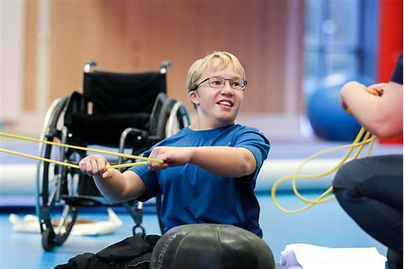
Idrett under koronapandemien
Frafall
Utøvere/trenere
Frivillige/Tillitsvalgte
Redusert eller bortfall av aktivitetstilbud - møteplasser - mestringsarena - utviklingsarena – sosialiseringsarena
Summen av dette er redusert livskvalitet for medlemmene
Notes:
Konsekvensene av denne utviklingen dreier seg først og fremst om at medlemmene i stor grad har mistet den arenaen som idretten representerer. Som nevnt handler om mangel på aktivitet, mestringsopplevelser, sosial arena og møteplass. Alt dette er viktig for medlemmenes trivsel og utvikling på flere områder
Det viktigste virkemiddelet for å få endre den negative utviklingen i medlemskap, er at aktivitetstilbudet i idrettslaget normaliseres – at vi vedlikeholder aktivitetsanleggene våre og at vi får fart på den planlagte anleggsutviklingen i fylket vårt. Bare i Bergen har vi flere anlegg som har vært planlagt i lengre tid, men som av ulike årsaker ikke er kommet i gang

Slide 7
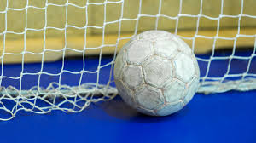
TID for Idrett
Idretten er en unik sosial arena, kultur, identitet, folkehelse og et viktig rammeverk for oppveksten til hundretusener av barn og ung.
Idretten er distriktspolitikk, klimapolitikk, mangfold, likestillingskamp, et middel til bærekraftig utvikling og veldig mye mer
Notes:
Selv om det ligger så mye politikk i idretten har det under høstens valgkamp tilsynelatende vært uinteressant for norske topp-politikere å sette dette på agendaen
Idrett har ikke blitt diskutert på de store scenene av noen politikere
Ikke minst skuffende er det i en tid hvor idrettens samfunnsmessige betydning har vært debattert meget jevnlig gjennom nedstengingen.

Slide 8
Idretten må på agndaen! Idrettens betydning som samfunnsbygger i lokalsamfunn er udiskutabelt! IDRETTEN:
skaper aktivitet og idrettsglede for over 2,1 millioner medlemskap i idretten
er største frivillige folkebevegelsen i Norge
engasjerer mennesker i alle aldre, til aktivitet eller som møteplass for arrangement, dugnad og fellesskap.
Et tilholdssted som gir trygghet, nærhet og samhold!
Utvikling av gode idrettsanlegg for egenorganisert og organisert idrett er svært viktig og i mine øye avgjørende for å tilrettelegge for nåværende og fremtidige aktivitetstilbud og dugnad – for utøvere og frivillige

Slide 9
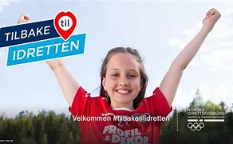
Gjenåpning av idretten - #tilbaketilidretten
Kommunikasjonskampanje
utarbeidd i fellesskap av NIF, særforbund og idrettskretser
et av flere viktige bidrag i gjenåpninga av idretten,
Foruten gode rammevilkår og viktige strategiske prioriteringer
fra myndighetene, kommunene og idretten selv.
Målsetting er like høy deltaking i 2022 som i 2019!!!!
Synliggjøre idrettslag sin plass i lokalsamfunn – løfte fram frivilligheten
Politisk oppmerksomhet
Økonomiske støtteordninger

Slide 10
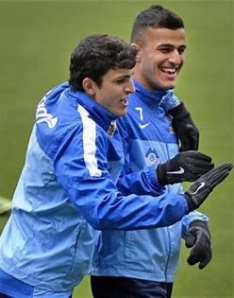
Økonomi under koronapandemien
Inntrykket er at idrettslag har klart seg bra økonomisk
Har vært ordninger som har vært positive!
Stimuleringsordningene har truffet godt
Krisepakke 1 i 2020 traff dårlig (12 mill til idretten i Vestland)
Krisepakke 2 og 3 traff godt (99 mill til idretten i Vestland)
Krisepakke 4 ble endret og treffer nå godt den også for
perioden 1. januar – 31. oktober 2021.
Støtteordning for idrett og frivillighet er forlenget til 31. desember 2021.
Notes:
Det har vært flere tiltakspakker med støtte ordninger fra staten som har være til god hjelp for å bevare økonomien i idrettslagene rimelig bra.
Noen kommuner har i tillegg hatt egne ordninger for å støtte frivilligheten

Slide 11
Kommunale tiltakspakker
Bergen kommune:
13 millioner ekstra til idrettslagene i barne- og ungdomsmidler
7 millioner ekstra i støtte til bruk, drift og vedlikehold av private idrettsanlegg og lokaler
5 millioner ekstra til tap av kiosksalg m.m.
2,5 millioner ekstra til barn og unge for å sikre deltakelse i organisert idrett for dem med dårlig familieøkonomi
Bjørnafjorden kommune:
200.000 til idrettslagene – fordeles av idrettsrådet i kommunen
Andre?

Slide 12
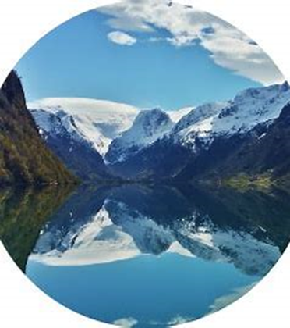
Fylkeskommunal støtte
Høst 2020
bevilget 17 883 000 kroner til kultur- og idrettsaktivitet som var berørt av koronapandemien. Ordningen hadde ikke som hovedhensikt å kompensere for tap som kulturlivet opplever under pandemien. Den skal først og fremst sikre aktivitet og gi mulighet til langsiktig planlegging.
Høst 2021
har lovd 9,3 mill. kroner til kultur- og idrettsaktivitet som er berørt av koronapandemien, for å hindre frafall og stimulere til å gjenoppta av aktivitet.
Notes:
Pengene skulle fordeles mellom disse områdene: idrett og friluftsliv - frivillig kulturliv - profesjonelt kulturliv

Slide 13
Gjenåpning av idretten – hva trenger vi?
Idretten - bli flinkere til å samarbeide, gi signaler i felleskap om hva skal til for å få aktiviteten i gang og fleste mulig med:
Minst mulig hindringer, type økonomi barriere
Stimuleringsmidler for aktivitet som skal gjennomføres for ulike grupper
Idrettsanlegg må holdes åpen og tilgjengelig
Sørg for å gjøre idrettsplassene til en møteplass.
Gratis anleggsleie for alle
anleggseiere bidra til idretten over «kneiken», få aktiviteten opp å gå igjen
Politikere, kommuner og fylket må spille på lag med idretten, lytte til hverandre
Ulike støtte ordninger – hva kan politikere bidra med?
Beslutninger og handling! Hva kan gjøres? Hvem skal gjør det?
Notes:
Breddeaktiviteter fikk den største konsekvensene, bærer den største børene!

Slide 14
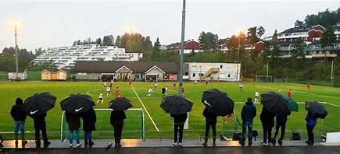
Kanskje det aller viktigste er gjenåpningen av ANLEGGENE våre?
Anleggene våre skal være tilgjengelig!
Dørene må være ÅPNE og lyse må være PÅ!
Vi vil ha AKTIVITET på alle våre anlegg om de er inne eller ute!
Stor betydning for BARN, UNGE og VOKSNE - de får en møteplass
Bønn til anleggseiere!!
Være SMARTE når dere vurderer bruken!
Eiere med politikerne (støtteordning) bør ta KOSTNADENE ved DRIFT av anlegg!
Idretten tar kostanden ved å drive aktiviteten
La frivilligheten få boltreplass igjen!

Slide 15
Nå rettes fokus fremover!
Idretten må forberede seg på å utdanne nye trenere, dommere, leder osv. – vi kan ha mistet mange av de som alltid har vært der i våre lokalmiljø.
Idrettsorganisasjoner må videre bidra til klubbutvikling, være klubbnære og tilgjengelig for medlemmene og tillitsvalgte og deres behov.
hva er viktig for å beholde/få tilbake medlemmene og andre aktive i idretten?
Sikre oss de frivillige som er grunnlaget vårt aktivitet - vi trenger de
Uten frivillige vil det være utfordrende å holde hjulene i gang for alle idrett.
Enda viktigere å sette frivilligheten i fokus.
Ta vare på de som kanskje er litt sliten, umotivert og lei.

Slide 16
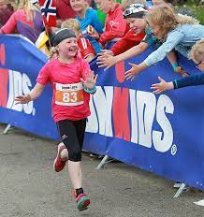
Å skape god møteplasser
Skape gode møteplasser for de frivillige. Formidle at det er tilgang på veiledning og kurs de frivillig å være med på.
Et mål om å synliggjøre at det er morsomt, utviklende og sosialt å være en del av idrettsfelleskapet!
Kanskje det er i vinter det er tid for å sette av en person/gruppe som tar ansvaret for oppfølging av de frivillige?
Et idrettslag med tilhørighet og trygghet, og det oppleves som åpent og inkluderende – vil flere ofte være med!
Bevisstgjøre lokalmiljøet hvor viktig arbeidet idretten bidrar med inn i det lokale felleskapet i samfunnet.

Slide 17
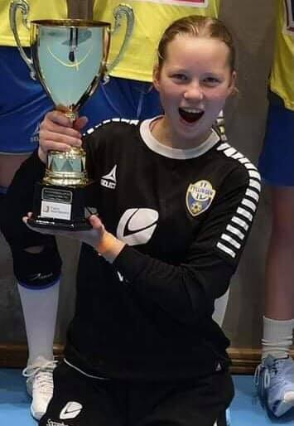
Maya-Lykke
Notes:
En tragisk hendelse, et sjokk, uvirkelighet En familie, et lokalsamfunn, en klubb, et lag i sorg!
– hvordan takler vi dette? Så alt for tidlig – MAYA-LYKKE HEIMARK FINSÅS (13)
av våre flotte, unge spiller sovnet uventet inn 2. oktober. Maya-Lykke har vært en del av J2008-laget i Fyllingen siden de startet opp.
Med Maya-Lykke sin bortgang har vi ikke bare mistet en høyt verdsatt spiller, men en lagvenninne, en venn og en klassevenninne. Hun etterlater seg et stort tomrom i Fyllingen Håndball, og spesielt i J2008.
Jeg er så glad for at jeg, med mange flere fikk dele forrige tirsdag med dere! Det gjorde godt å være sammen. Takk for at dere vedlagte at så mange kunne få følge dere igjennom dagen I morgen skal jeg holde et innlegg på en anleggskonferanse. Skal blant annet si litt om av idretten og idrettsanlegg kan bety og være for oppvekst, familier, samhold og lokalsamfunnet. Jeg kunne tenke meg kort å nevne hvordan dere valgt å samle folk til Maya-Lykke sin minnestund i Framohallen. Som en møteplass og samlingsted også i sorgen. Kjenne på vonde ting i trygge rammer. Hva tenker dere om det, er det greit for dere? Jeg forstår om dere ikke ønsker det. Det går veldig fint Trine

Slide 18
Hvordan får vi med alle frivillige videre? Noen refleksjoner?
Hvem er de frivillige i ditt idrettslag i ditt lokalsamfunn?
Hva er frivilligheten opptatt av?
Hvordan ønsker vi å samarbeide med de frivillige?
Hva kan vår organisasjon/vår idrettslag/ gi tilbake til de frivillige?
Hvilken rammer gir vi de frivillige?
Hva bør vektlegges i kommunikasjon med de frivillige?
Kommunikasjon:
Blir de frivillige spurt hva de er interessert i og ønsker å bidra med. Viktig at vi er åpne for flere muligheter. Kanskje den som ønsker å være frivillig kan gi en oversikt over interesser og ferdigheter når de registrerer seg.
Notes:
Frivillige er opptatt av sosialt samvær og sosialt nettverk. De vil gjerne dele sine interesser med andre som har samme interesse. Det er viktig for de frivillige å vite at de kan få oppfølging og veiledning, og at de kan føle en tilhørighet. De frivillige ønsker å være til nytte, og bidra ved å skape gode øyeblikk for andre

Slide 19
Idrett og bærekraft
Bærekraft og bærekraftig utvikling brukes litt om hverandre.
Bærekraftig utvikling
«En utvikling som imøtekommer dagens behov uten å ødelegge mulighetene for at kommende generasjoner skal få dekket sine behov.»
Bærekraft handler om en jevnere fordeling av ressurser; menneskelige, økonomiske og naturressurser. Utdanning, økonomi, likeverd og likestilling, god helse og fred og rettferdighet er noen elementer her.
Bærekraft er målet, bærekraftig utvikling er middelet.
Notes:
Bærekraft er krevende og favner mye. Idrett og bærekraft er vanskelig!
Det som ofte er viktig er også ofte vanskelig

Slide 20
Hvorfor bærekraftig utvikling
Notes:
Forenklet kan vi si

Slide 21
FN`s bærekraftsmål
17 bærekraftsmål
169 delmål
Bærekraftsmålene gir oss ikke svar på hvordan vi skal jobbe
men en mulighet til å diskutere og komme frem til løsninger på vårt arbeid.

Slide 22
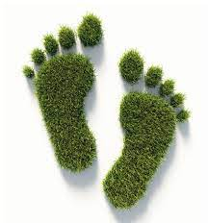
Bærekraftig idrett – Hva kan vi gjøre? Hvor setter idretten sitt fotavtrykk?
• Skape forståelse for hva bærekraft er for idretten
• Samarbeide om å lage en strategi for bærekraftig idrett
Hva gjør idretten innen for bærekraft i dag som er bra og kan forsterkes? Viktig å prioritere!
Hvor er det idretten har negativ påvirkning i dag og kan sette inn tiltak? Viktig å prioritere!
• Tilegne seg og videreformidle kompetanse
Adoptere gode tiltak fra andre idretter/bedrifter
Bærekraft består av tre dimensjoner;
den miljømessige, den sosiale og den økonomiske.
Notes:
Bærekraft er viktig - en trend - forventinger - vi adopterer fra hverandre - ser der andre lykkes.
Legitimitet er viktig for en organisasjon for å overleve. Flere organisasjoner henter kompetanse og kunnskap om bærekraft.
For å kunne bidra i arbeidet. Utvikle arbeidet. Øke sin legitimitet for å overleve, endre seg bli fremgangsrik og lykkes i arbeidet!
Viktig å være relevant for næringsliv, interessenter politikere - vise at en følger med i tiden/fremtiden.
TA EN POSISJON - da må man ha noen ressurser.
Se på hva en gjør i dag av arbeide, vise og motivere - finne mål som er relevante for vår idrett og for våre interessenter - gjerne bruke våre samarbeidspartnere i prosessene.
Legitimitet: Forventinger, verdier og normer, støtte fra omgivelsen, støtte fra interessenter følge treder/normer i samfunnet
Stå samlet tenke helhet og verdikjede.
Servering av mat, hva gjøres med tøy, elektrisitet, miljø oppvarming og forbruk

Slide 23
Idretten har positivt påvirkning
Notes:
NIF sendt ut en spørreundersøkelse ut til alle særforbundet i Norge for å spørre alle om
Hvilke mål er det dere har en positiv påvirkning på?
3 God helse og livskvalitet
4 God utdanning
5 Likestilling mellom kjønnene
10 Mindre ulikheter
17 samarbeid

Slide 24
Idretten har negativ påvirkning
Notes:
NIF sendt ut en spørreundersøkelse ut til alle særforbundet i Norge for å spørre alle om
Hvilke mål er det dere har en negativ påvirkning på?
2 Utrydde sult
12 Ansvarlig forbruk og produksjon
13 stoppe klimaendringen
14 Livet i havet
15 Livet på land
Hva er grunnen til at så mange særforbund trekker fram mål 13 om å "Stoppe klimaendringene" som målene de har størst negativ påvirkning på? Kan du peke på noen tiltak for å gjøre noe med det?
Høyt forbruk av utstyr og tøy
Mye reisng
Varme og lys i anlegg
Kjemikalier i forbindelse med snø, klister og annet
Måle som ble valgt: 3 God helse og livskvalitet, 5 Likestilling mellom kjønnene, 10 Mindre ulikhet, 12 Ansvarlig forbruk og produksjon, 13 stoppe klimaendringen

Slide 25
Notes:
Ser på en indikator – Hvordan gjør Norge det som land
Grønn - bra
Gult - ok
Orange - faresonen
Rød - dårlig
Vi må oversette dette arbeide til idretten – det er ikke lett å følge de 17 målene for idretten uten å definere dem.

Slide 26
Områder idretten kan samarbeider med kommunene?
Bygge anlegg på tomter som allerede hvor det alt er gjort inngrep i naturen?
Tenkte infrastruktur og transport i byggeprosesser (kollektiv, lett tilgjengelig, fler kan delta)
Miljøvennlig lys og varme i anlegg / rene anlegg
Større tilgjengelighet, geografisk tilpasning til aktivitet
Bygge opp identitet for lokalmiljøet
Involvere og inkludere i prosesser
Samle mennesker for å være aktiv og pådrivere til et felles og godt samfunn
Beholde gode grønne områder eller aktivitetsplasser i lokalmiljø.
Lavterskel for ulike idrettsarrangement, delta som frivillig

Slide 27
Eksempler på hva bærekraft være i praksis:
Støtteordninger/Tilskudd/fond
Gjenbruk/låne/bytte/utstyr
lavere avgifter/gratis aktivitet, utdanning for minoritetsgrupper
Samkjøring og transportordninger
Mer fokus på fysisk helse og oppfølging av psykisk helse
Mer fokus på å få flere barn og ung i aktivitet
Flere arenaer for å skape aktivitet (organisert og uorganisert)
Fremme likestilling og verdien av mangfold
Etabler programmer som kan redusere ulikhetene
Mindre reisevirksomhet
Avfallssortering - Sunn mat, minimere matavfall

Slide 28
Spørsmål - refelksjon
Hva er du villig til å redusere av eget forbruk for at vår generasjon ikke skal ødelegge mulighetene for at kommende generasjoner skal få dekket sine behov?
Hva mener du er helt avgjørende for at norsk idrett skal få en troverdig satsing på bærekraft?
Hvordan skal vi forhindre at bærekraft ender opp med å være på moten nå, og i stedet få en synlig plass i norsk idrett i mange år framover?

Slide 29
En positiv og fremoverlent gjenåpning av idretten
Et ønske om å fokusere på mulighetene som ligger i deltagelse i idretten. Det har vært mye fokus på frafall og utfordringer knyttet til pandemien.
En gjenåpning bør preges av glede og begeistring, både blant utøvere, frivillige, trenere og støttepersoner slik at de ønsker å delta.
Gjenåpningsfilm
Link - Tilbake til idretten (idrettsforbundet.no)
Notes:
NIF september kampanje i media
På hjemmesiden til Norges Idrettsforbund – vil dere finne nyttig informasjon om kampanjen, råd og tips til rekruttering, veileder for arrangementer og trykt/digitalt kampanjemateriell som dere kan ta i bruk for egen profilering og for profilering av gjenåpningen av idretten. NIF håper på massiv mobilisering fra hele idretten!
Heter smittevern – knyttet til helsedirektorat sine sider – de nasjonale retningslinjene.

Slide 30
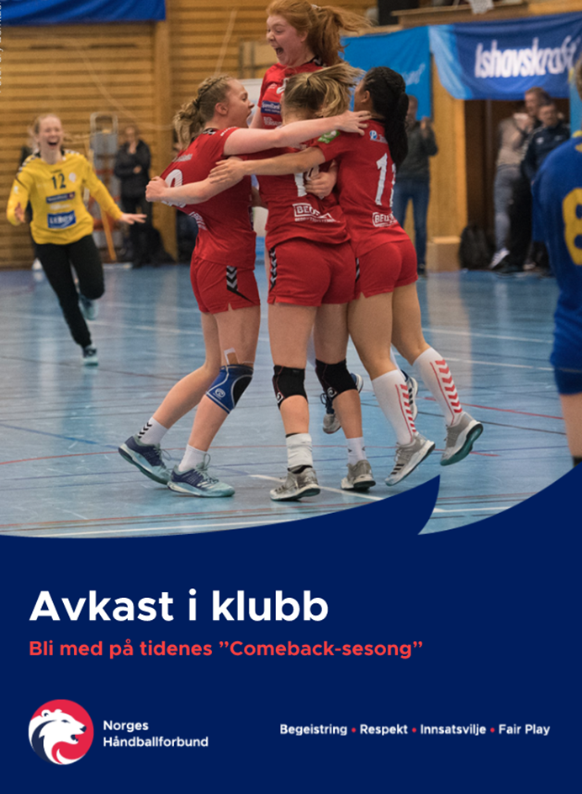
Avkast i klubb – Løft klubben din!
Et tverrfaglig arbeid gjort i NHF
Publiseres og sendt klubber digitalt
Skal være til inspirasjon
Styrke klubbfølelsen/lagfølelsen
Sosial møteplass, skape begeistring
Tips til gjennomføring av kampdager
Forslag til ulike arrangement for enkeltlag og/eller for klubben
Skap det lille ekstra!
«Avkast i klubb»-brosjyren
Opprett et arrangementsteam
Gjerne uniformert vertskap
Ta godt i mot ALLE som kommer
Skilting
Musikk / speakertjeneste
Notes:
Bli med på å løfte klubben din!
Med DIN hjelp, får vi med både nye og gamle, kjente fjes.
I brosjyren som ble sendt til alle klubber i august, får dere tips til arrangement og aktiviteter m.m

Slide 31
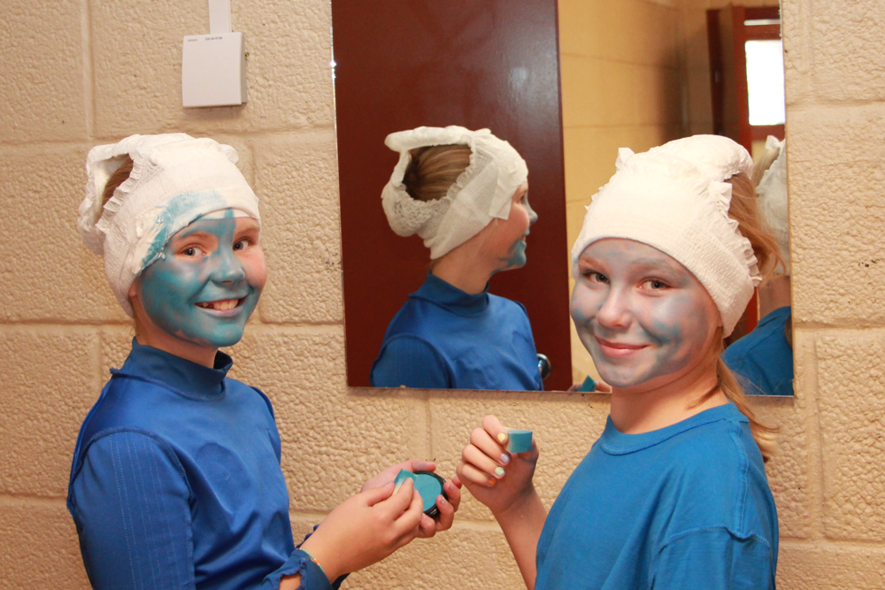
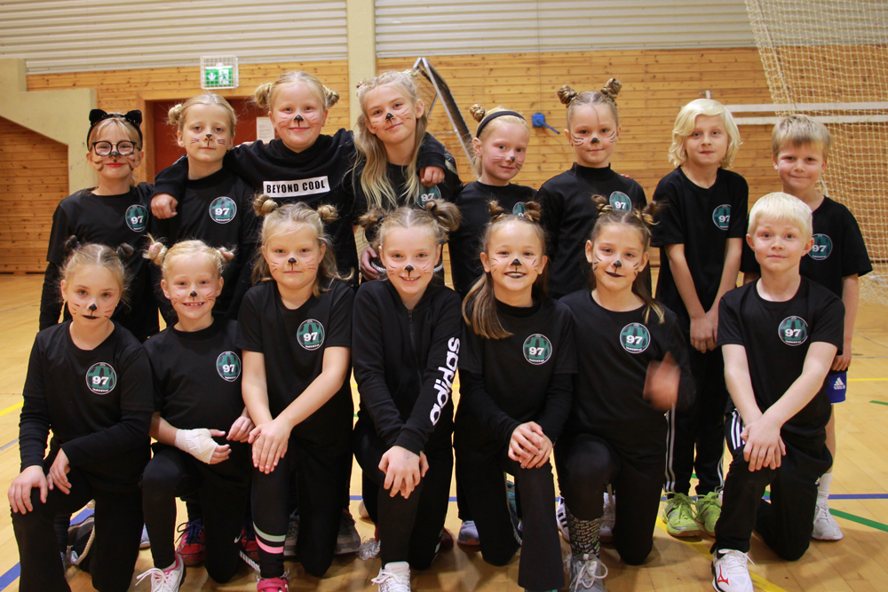
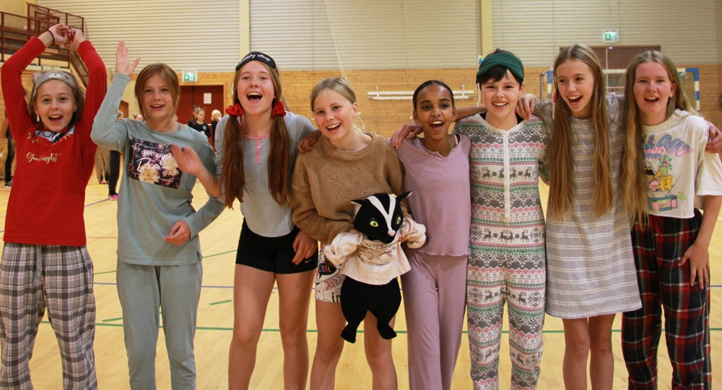

Slide 32
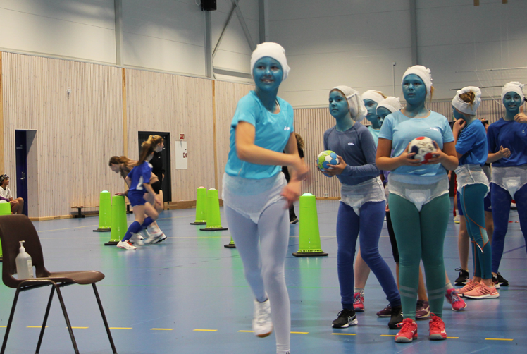
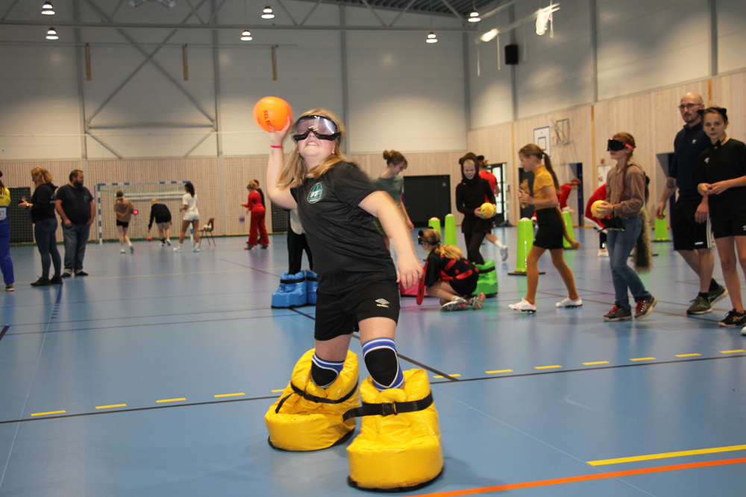

Slide 33
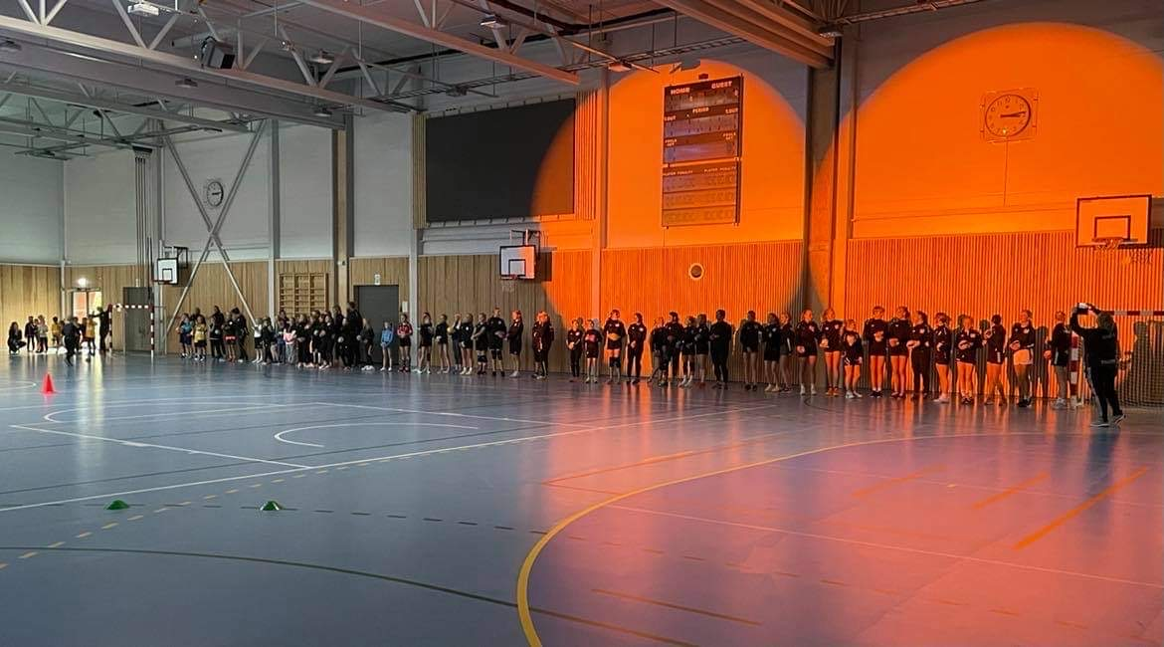
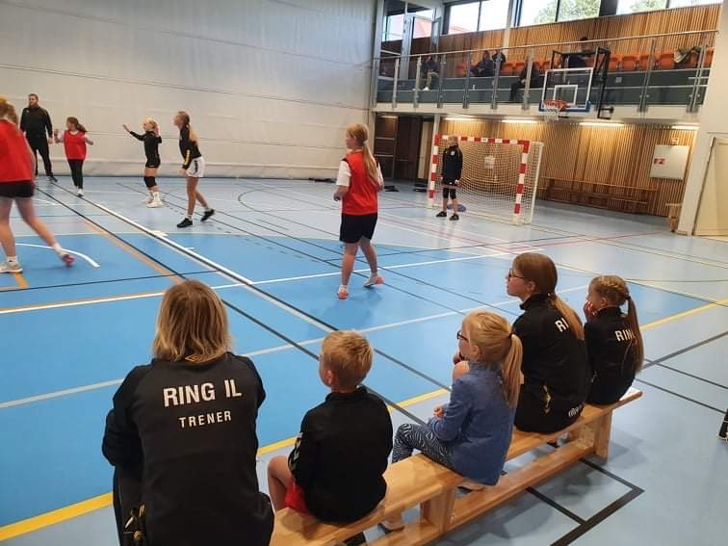
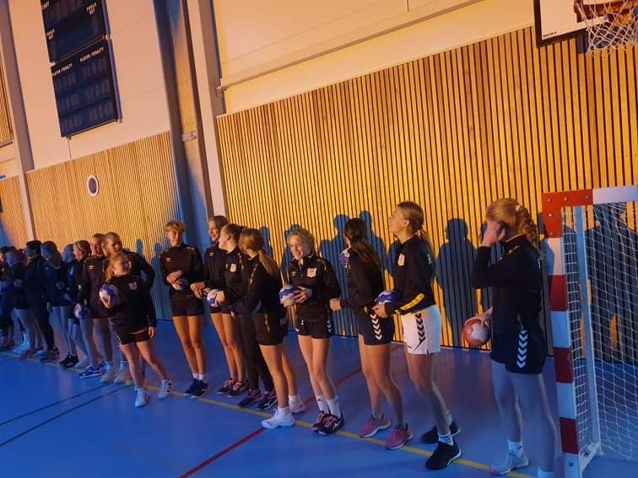

Slide 34
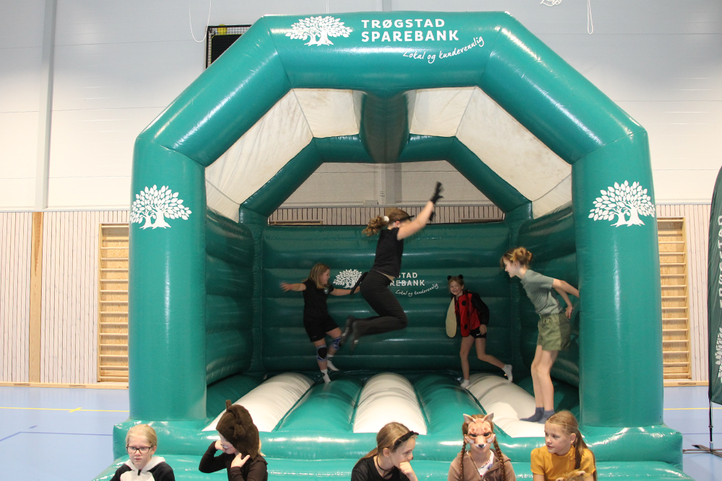
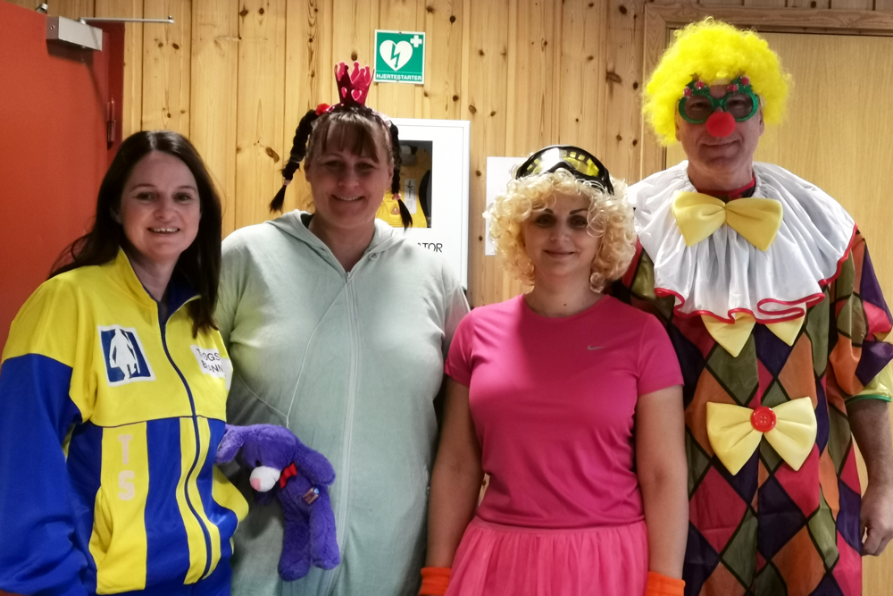
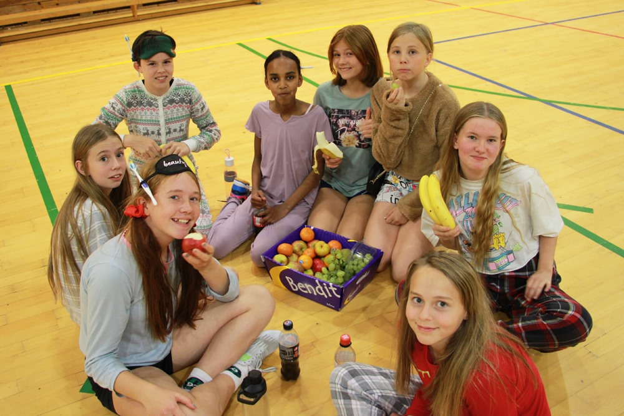

Slide 35
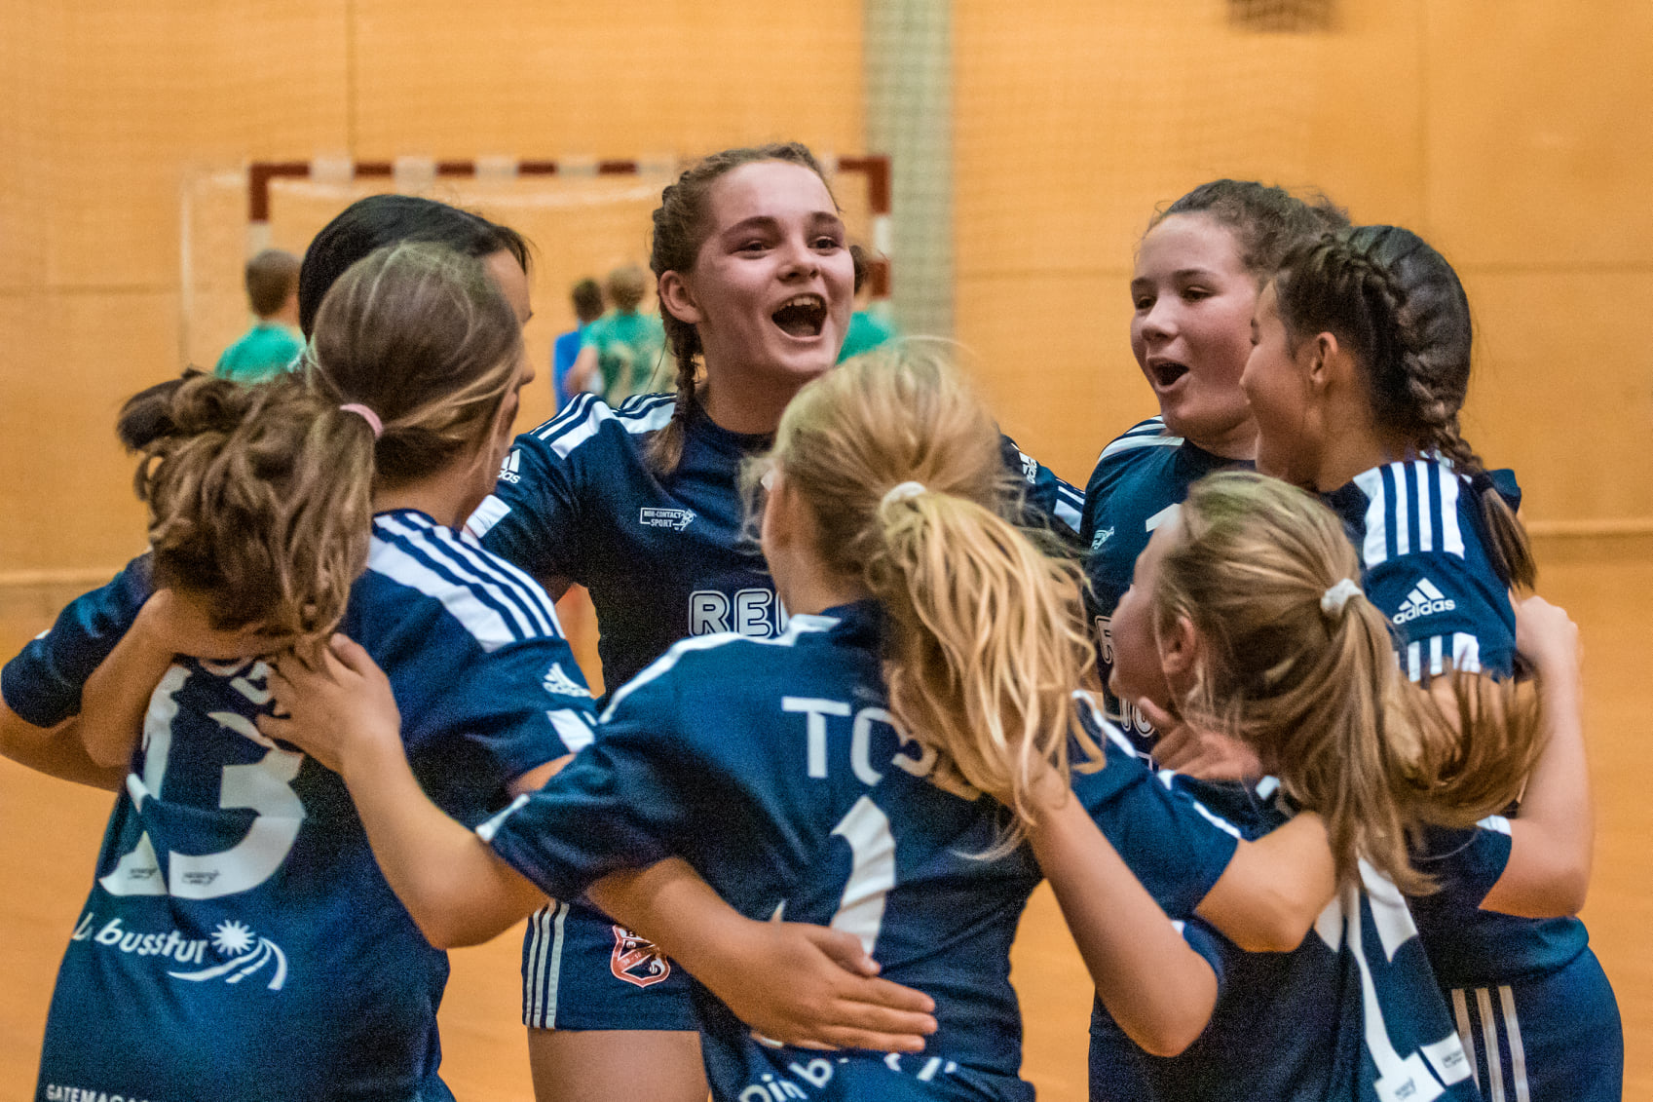
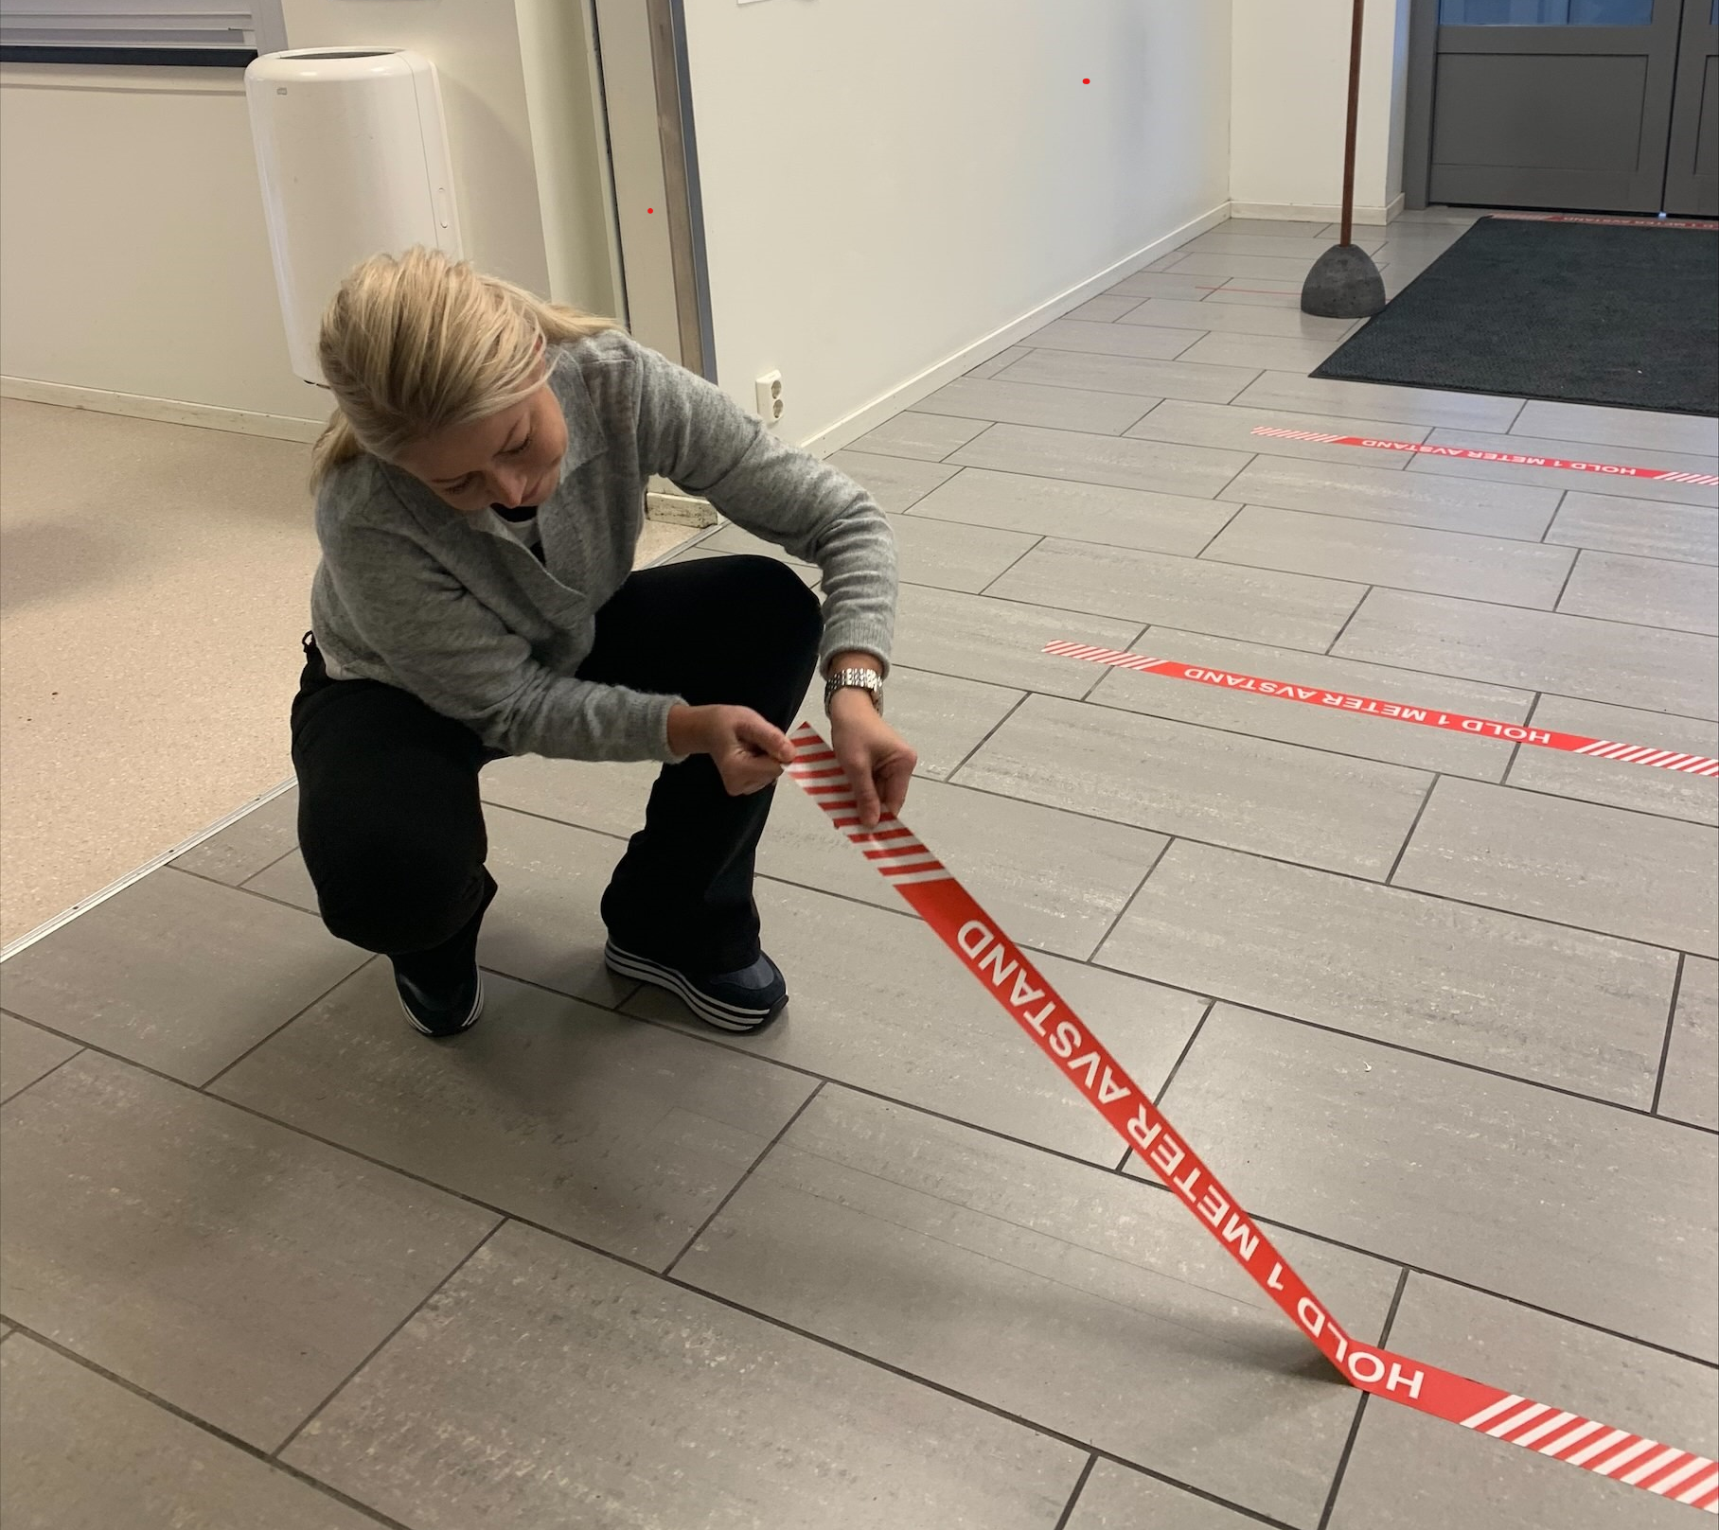
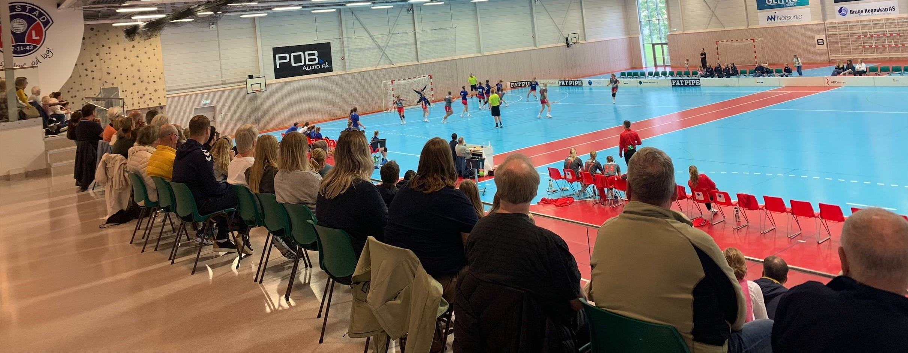

Slide 36
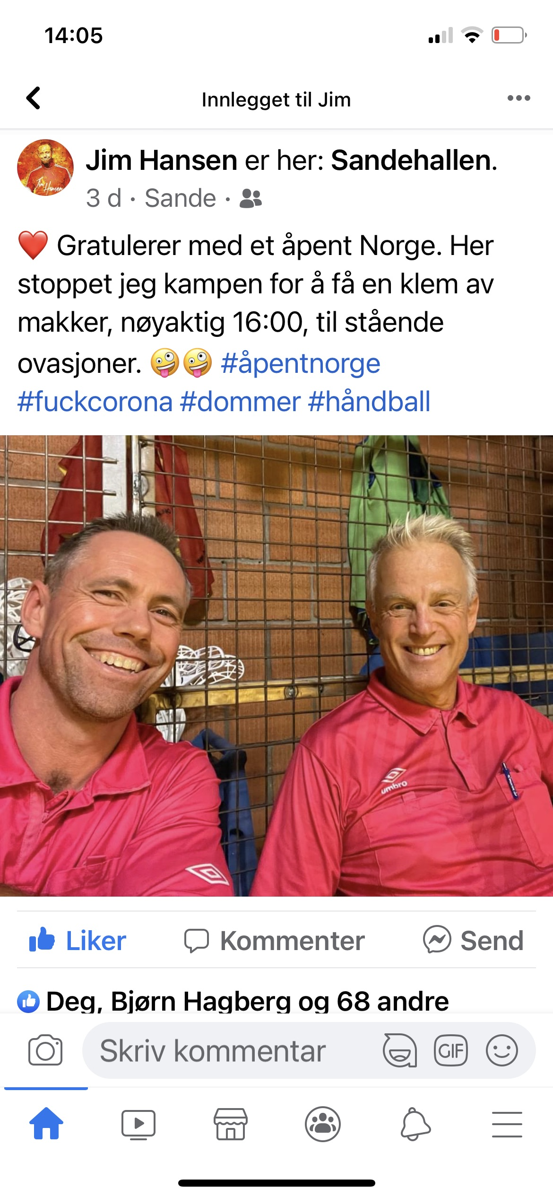
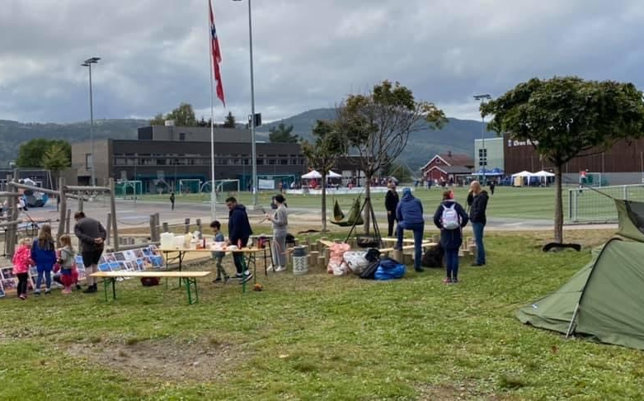
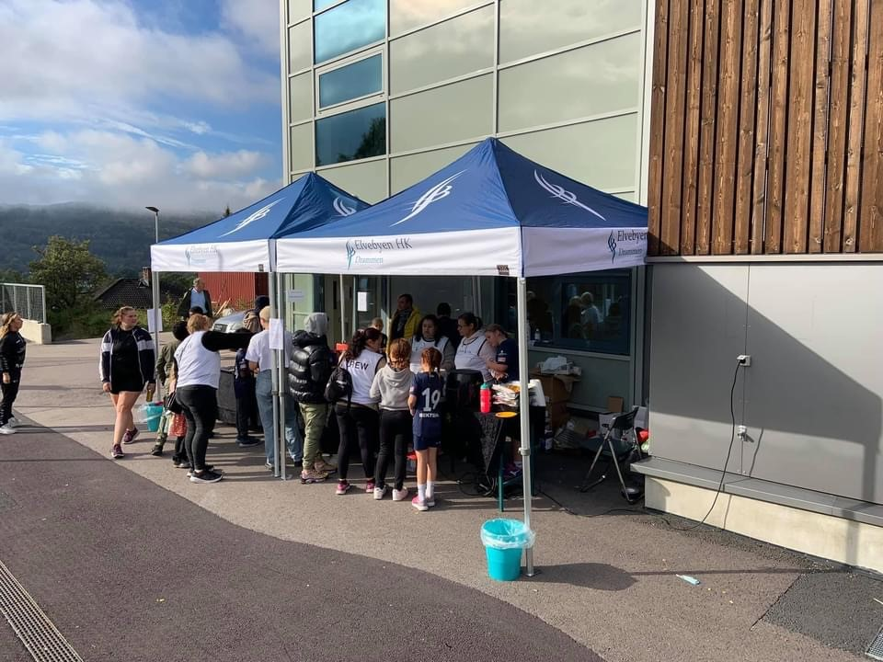

Slide 37
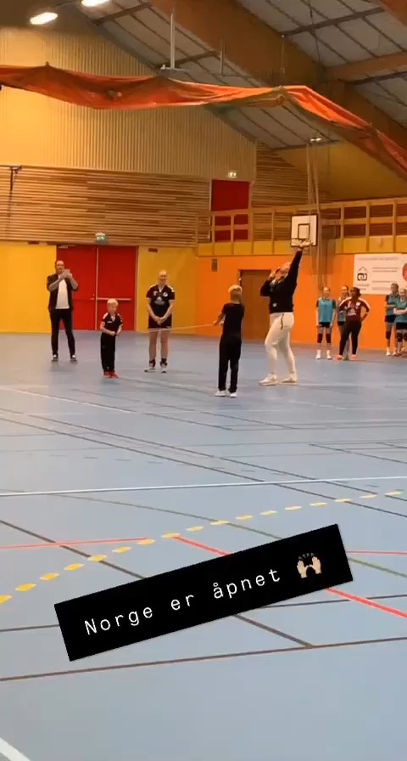
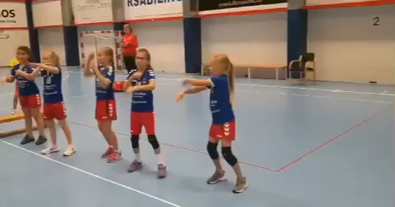

Slide 38
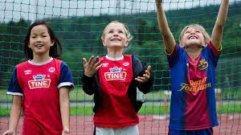
Oppsummert
Idrett og aktivitetsanlegg er nøkkelen til god folkehelse og et inkluderende samfunn
Holde fokus → vårt arbeid er ikke et «engangsstunt» et middel til bærekraftige lokalmiljø
Dele «de gode tiltakene/de gode historiene» i ulike medier og skap engasjement
Ha hjerte på rett sted
Fortsette og vær interessert og inspirer til aktivitet og idrettsglede!
Gjør en forskjell, begynn i dag!
Alle kan gjøre litt – sammen kan vi utrette STORE ting
Se for deg at DU lykkes med arbeidet!

Slide 39
Takk for meg
Lykke til med arbeidet!

